Slide 1
DSLシリーズ第2回
SQL Server Integration Services
(SSIS)を活用しよう
by 中博俊

Slide 2

SSISとは？
SQL Server 2005からDTSと呼ばれていたものが、呼称変更された。
DTSとはData Transformation Service(データ変換サービス)
決してサラウンドでは
ありません。

Slide 3
とにかく簡単な例
DEMO１

Slide 4
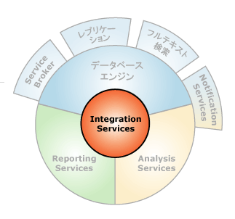
SSISはSQL Server 2005の中でも中心的な、そんな役割です。(本当かな？)
右の図はBOL(Books Online)の機能別の紹介図

Slide 5
SQL Serverの機能なんですが、Visual Studioで開発します。
さてSQL Serverに配置(Deploy)するにはどうするのでしょうか。

Slide 6
SQLの実行とエージェントとの連携
DEMO２

Slide 7
エージェントで実行できるまででした。
ちょっと手順が多いですが、まぁ気にしない
エージェントに有機的に利用できるということは、バッチ処理なんかにも非常に向いているということです。

Slide 8
SQLしか実行しないのであれば、普通にSQL Serverで実行可能ですよね？
私が思うSSISのすごいところ…..→

Slide 9
その１ VSA
DEMO３

Slide 10
VSA
SSISにはVSA(Visual Studio for Applications)というのが搭載されています。
VBしか使えません。(^^
参照設定できるので何でもできます。
変換元になれるのでExcelからのカスタム吸い出しなどが可能です。
→もう一点

Slide 11
その２ 並列実行
DEMO４

Slide 12
完全に並列実行が簡単にできます。
それなりに考えないといけませんが、BizTalkがなくてもバッチジョブの制御をある程度保管できます。(さきのエージェントとも合わせて)

Slide 13
SSISの利用局面
夜間バッチ処理
  メンテナンスプランも利用できるため、バックアップ、インデックスの再構築なども含められる
新旧移行
  特にばらけたExcelから抽出等はいちいちプログラムするのは結構大変
データウェアハウス(DWH)
  複雑なテーブル構成から、単純な構成にばらしておく
  SSAS(AはAnalysis)タスクも可能

Slide 14
SQL Server 2005 Standard Edition, Enterprise Editionだけではありますが・・・
SSISを使いましょう

